Slide 1
Тестирование тестов
анализируем, что мы тестируем именно то, что нужно

Slide 2
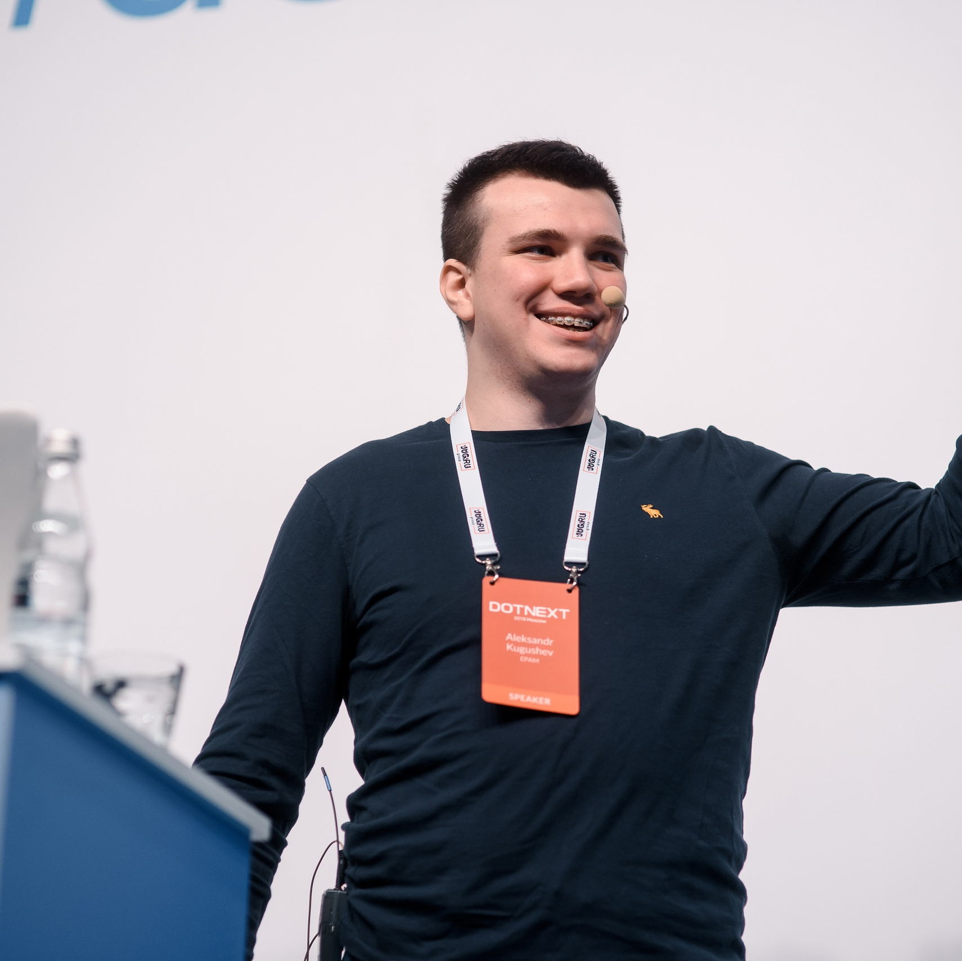
Кугушев Александр
Lead Software Engineer
kugushew@gmail.com
www.linkedin.com/in/kugushev/
github.com/AleksandrKugushev

Slide 3

Подкаст Dotnet & More
dotnetmore.ru
Rss: dotnetmore.ru/feed/podcast
vk.com/dotnetmore
twitter.com/dotnetmore
t.me/dotnetmore
t.me/dotnetmore_chat

Slide 4

Подкаст Dotnet & More
dotnetmore.ru
dotnetmore.ru/feed/podcast/
vk.com/dotnetmore
twitter.com/dotnetmore
t.me/dotnetmore
t.me/dotnetmore_chat

Slide 5

Любите ли вы летать на самолете?
Высокая скорость
Вид из окна
Курица
Но,
Очереди
Нельзя нервничать
Персональный досмотр
Необходимо фильтровать что говоришь

Slide 6

ТЕАТР безопасности
Явление в обществе, когда целью проводимых мероприятий заявляется повышение безопасности, но по факту не делается ничего для её достижения
Поскольку меры безопасности часто узки и специфичны (например, сосредотачиваются на досмотре только ручной клади), они позволяют потенциальным злоумышленникам найти другие методы атаки (спрятать запрещённое устройство под одеждой, куда никто не заглядывает).
Notes:
У вас отбирали ножи в аэропорту?
Нельзя сказать слово бомба или волноваться
Израиль

Slide 7

Театр КАЧЕСТВА
Код
Тесты
Качество
Notes:
Театр протестированности

Slide 8
Театр КАЧЕСТВА
Разработчики не понимают, какой смысл в написании тестов
На тесты выделяется отдельная задача
Тесты пишут в силу процесса
???
ТЕАТР КАЧЕСТВА
Notes:
Их легко понять: при test last подходе тесты нужны, в основном, для доп-проверки и фиксации кода для будущих поколений. Давайте честно, мы не людим задумываться о будущем

Slide 9
Театр Качества
Нам кажется
На самом деле
Нам не нужна регрессия, ведь все хорошо протестировано
Можно спокойно использовать Continuous Delivery, мы ничего не сломаем
Наш код никогда не станет legacy, ведь он понятен и предсказуем
Тесты могут вообще ничего не тестировать
Самые больные и неожиданные случаи, скорее всего, даже и не думали обкладывать тестами
Сам код в тестах может быть еще каким legacy

Slide 10

Плохие тесты
Недостаточны
Избыточны
Ошибочны
Противоречивы
Уродливы
Обманчивы
Не понятны
Медленны
Сложны в модификации
Тяжелы при запуске
Приводят к потере работы
Вламываются к тебе в дом чтобы убить твою собаку
Notes:
Плохие тесты – это как забыть спасательный круг на берегу: ты надеешься на него, но во время шторма, ты понимаешь…. Что черт возьми, оставил его на берегу

Slide 11
Плохие тесты
Недостаточны – 80%
Избыточны
Ошибочны
Противоречивы
Уродливы
Обманчивы
Не понятны
Медленны
Сложны в модификации
Тяжелы при запуске
Приводят к потере работы
Вламываются к тебе в дом чтобы убить твою собаку
Notes:
Мы не сможем разобраться со всеми проблемами, но самые частые нам по плечу
Решение остальных проблем затрагивает не только тесты, но и код, требования, управление командой и проч.

Slide 12
План
Code Review
Code Coverage
Mutation Testing
Analyzers

Slide 13

Non-Alcoholic Cocktail app
Каталог
Лаборатория
Notes:
Алкогольных приложений много, а безалкогольных…

Slide 14
План
Code Review
Code Coverage
Mutation Testing
Analyzers

Slide 15

Зачем вообще проводить Code Review тестов?
Слава богу хоть их пишут, вдруг спугнете.
Notes:
Тесты ревьюить надо, позвольте рассказать почему

Slide 16
Как проводится Code Review?
Требования
Спецификация
Реализация
Code Review начиная с реализации = Reverse Engineering
Сложно понять, корректно ли решена задача, если не понимаешь саму задачу
Отражение требований – задачи в TFS/JIRA/etc.
Спецификация = тесты
Notes:
Тесты и есть спецификация, и по факту, процесс немного другой, итеративный
Требования читать сложно и муторно
В ТРЕБОВАНИЯ НЕ ОБЯЗАТЕЛЬНО ВЧИТЫВАТЬСЯ

Slide 17
Как проводится Code Review?
Требования
Спецификация
Реализация
Code Review начиная с реализации = Reverse Engineering
Сложно понять, корректно ли решена задача, если не понимаешь саму задачу
Отражение требований – задачи в TFS/JIRA/etc.
Спецификация = тесты
Notes:
Тесты и есть спецификация, и по факту, процесс немного другой, итеративный
Требования читать сложно и муторно
В ТРЕБОВАНИЯ НЕ ОБЯЗАТЕЛЬНО ВЧИТЫВАТЬСЯ

Slide 18
Как проводится Code Review?
Требования
Спецификация
Реализация
Code Review начиная с реализации = Reverse Engineering
Сложно понять, корректно ли решена задача, если не понимаешь саму задачу
Отражение требований – задачи в TFS/JIRA/etc.
Спецификация = тесты
Notes:
Тесты и есть спецификация, и по факту, процесс немного другой, итеративный
Требования читать сложно и муторно
В ТРЕБОВАНИЯ НЕ ОБЯЗАТЕЛЬНО ВЧИТЫВАТЬСЯ

Slide 19
Как проводится Code Review?
Требования
Спецификация
Реализация
Code Review начиная с реализации = Reverse Engineering
Сложно понять, корректно ли решена задача, если не понимаешь саму задачу
Отражение требований – задачи в TFS/JIRA/etc.
Спецификация = тесты
Notes:
Тесты и есть спецификация, и по факту, процесс немного другой, итеративный
Требования читать сложно и муторно
В ТРЕБОВАНИЯ НЕ ОБЯЗАТЕЛЬНО ВЧИТЫВАТЬСЯ

Slide 20
Code review
Code Smells
Специфика проекта
Личный опыт

Slide 21
Специфика проекта: convention
Не следуют соглашениям
Следуют соглашениям
ExecuteTestForRetrievingData
Test1
Test_Mod
Create_VerifyAddsCocktail_ReturnsId
Read_ReturnsFullCocktailInfo
Update_VerifyModifiesCocktails
???
Delete_VerifyRemovesCocktail
Notes:
Как же нам поможет понять, тестируют ли наши тесты то что надо?
Представим, что у нас есть объявлены CRUD операции:
Ничего не замечаете?

Slide 22
Code Review check list
Прочитать названия тестов
Notes:
Давайте заведем небольшой Check List, по которому будем проводить review

Slide 23
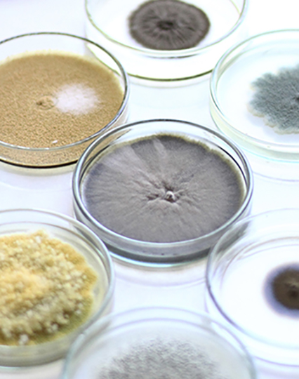
Code Smells
multiple assert
huge arrange
Calculated assertion
mock instead of stubs
Test toggles
…

Slide 24
MULtiple assert
[Fact]
public void Mix_Mojito_ReturnsMojito(){
// arrange
...
// act
Cocktail result = service.Mix("mojito", out decimal? bestPrice);
// assert
Assert.Equal("mojito", result.Name);
Assert.Equal(0.5, result.Size);
Assert.Equal(5, result.PreparationTime.TotalMinutes);
Assert.Equal(5, result.TotalTime.TotalMinutes);
Assert.NotNull(result.Instructions);
Assert.Equal(100m, bestPrice);
}
Notes:
ТУТ ОДНОЗНАЧНО CODE SMELL, но на сколько это плохо?
Стоит однозначно reject ставить?

Slide 25
Принцип 5 почему
[Fact]
public void Mix_Mojito_ReturnsMojito(){
// arrange
...
// act
Cocktail result = service.Mix("mojito", out decimal? bestPrice);
// assert
Assert.Equal("mojito", result.Name);
Assert.Equal(0.5, result.Size);
Assert.Equal(5, result.PreparationTime.TotalMinutes);
Assert.Equal(5, result.TotalTime.TotalMinutes);
Assert.NotNull(result.Instructions);
Assert.Equal(100m, bestPrice);
}
Почему 6 Assert?
Проверяются все параметры объекта
Почему Best Price относится к параметрам объекта?
Потому что в данном тесте они определяют один и тот же объект.
Почему в данном тесте так происходит?
Потому best price определили в arrange
Почему бы не вынести best price отдельно?
Тогда и arrange можно сократить!
Notes:
Root Cause Analysys
Не надо их задавать автору теста. Задавайте их себе и представьте что на них отвечаете

Slide 26
MULtiple assert
[Fact]
public void Mix_Mojito_ReturnsMojito(){
// arrange
...
// act
Cocktail result = service.Mix("mojito", out decimal? bestPrice);
// assert
Assert.Equal("mojito", result.Name);
Assert.Equal(0.5, result.Size);
Assert.Equal(5, result.PreparationTime.TotalMinutes);
Assert.Equal(5, result.TotalTime.TotalMinutes);
Assert.NotNull(result.Instructions);
Assert.Equal(100m, bestPrice);
}

Slide 27
MULtiple assert
public void Mix_Mojito_ReturnsMojito(){
// arrange
var service = new
CocktailService(Substitute.For<IBarsProvider>());
// act
Cocktail result = service.Mix("mojito", out _);
// assert
Assert.Equal("mojito", result.Name);
Assert.Equal(0.5, result.Size);
Assert.Equal(5, result.PreparationTime.TotalMinutes);
Assert.Equal(5, result.TotalTime.TotalMinutes);
Assert.NotNull(result.Instructions);
}
Notes:
Мы оставили множественный arrange, но в данном случае он имеет смысл. А от той части, что вносила сумяциу мы отказались и перенесли в другой тест

Slide 28
Code Review check list
Прочитать названия тестов
Code Smells
Multiple Assert
Huge Arrange
Calculated Assert
Mocks
Test Toggles
…
Code Smells != ошибка

Slide 29
Личный опыт у каждого свой

Slide 30
Code Review check list
Прочитать названия тестов
Code Smells
Multiple Assert
Huge Arrange
Calculated Assert
Mocks
Test Toggles
…
Code Smells != ошибка
todo: добавьте что-нибудь от себя ☺

Slide 31
План
Code Review
Code Coverage
Mutation Testing
Analyzers

Slide 32
Analyzers
Встроенные в Visual Studio/Resharper/Rider
Standalone
SonarAnalyzer
CodeCracker
Специфичные для библиотеки
nUnit.Analyzers
xUnit.Analyzers
…

Slide 33
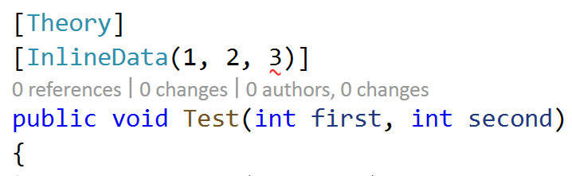
xunit1011
There is no matching method parameter for value: 3

Slide 34
А что если у меня и так куча Warnings в приложении?

Slide 35
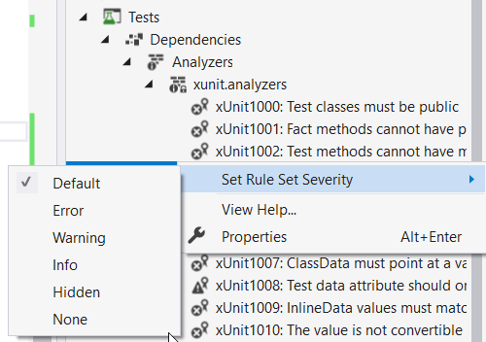
Повышаем Severity

Slide 36
План
Code Review
Code Coverage
Mutation Testing
Analyzers

Slide 37
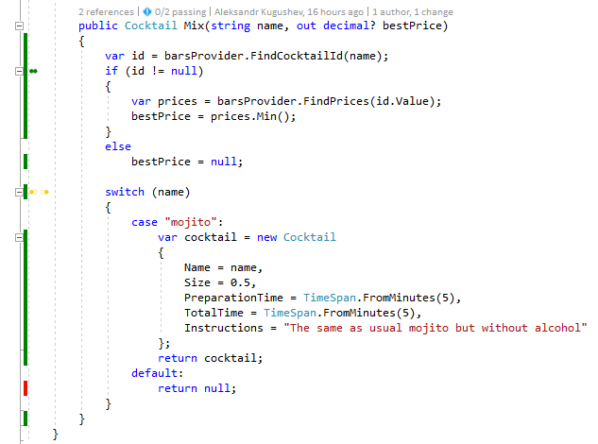
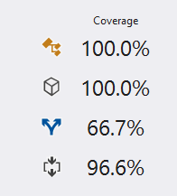
Code Coverage
А что если у меня 2 выражения в одной строчке?
Зеленое = хорошо, красное = плохо. Всегда ли?
Что означают все эти числа справа?
Что на основе этого можно понять?

Slide 38
Tools
платные
Visual Studio Enterprise
dotCover
NCover

Slide 39
Tools
бесплатные
OpenCover: https://github.com/OpenCover/opencover
Coverlet: https://github.com/tonerdo/coverlet
AxoCover: https://marketplace.visualstudio.com/items?itemName=axodox1.AxoCover

Slide 40
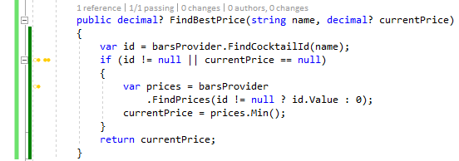
sequence points
Notes:
А что если у меня 2 выражения в одной строчке?

Slide 41
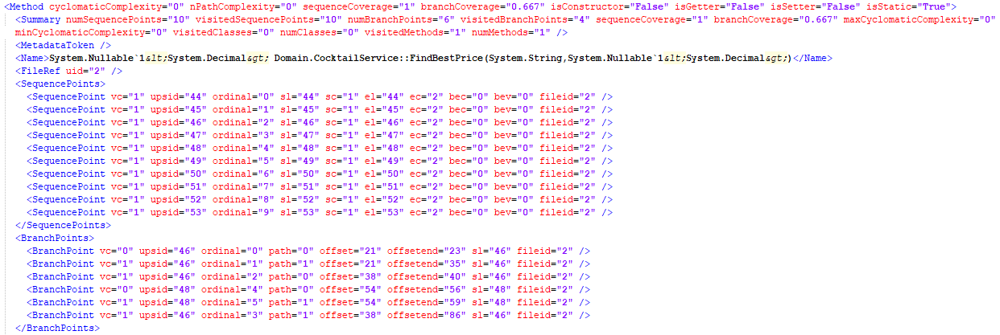
Opencover.xml
Notes:
Их больше чем строчек в методе

Slide 42
sequence points

Slide 43
sequence points

Slide 44
Green/Yellow/Red
Notes:
А что если у меня 2 выражения в одной строчке?

Slide 45
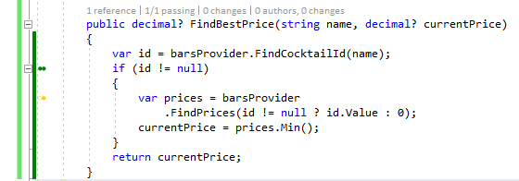
Green/Yellow/Red
Notes:
Зеленое = хорошо, красное = плохо. Всегда ли?

Slide 46
Green/Yellow/Red
Notes:
Если конструкторы или исключения

Slide 47
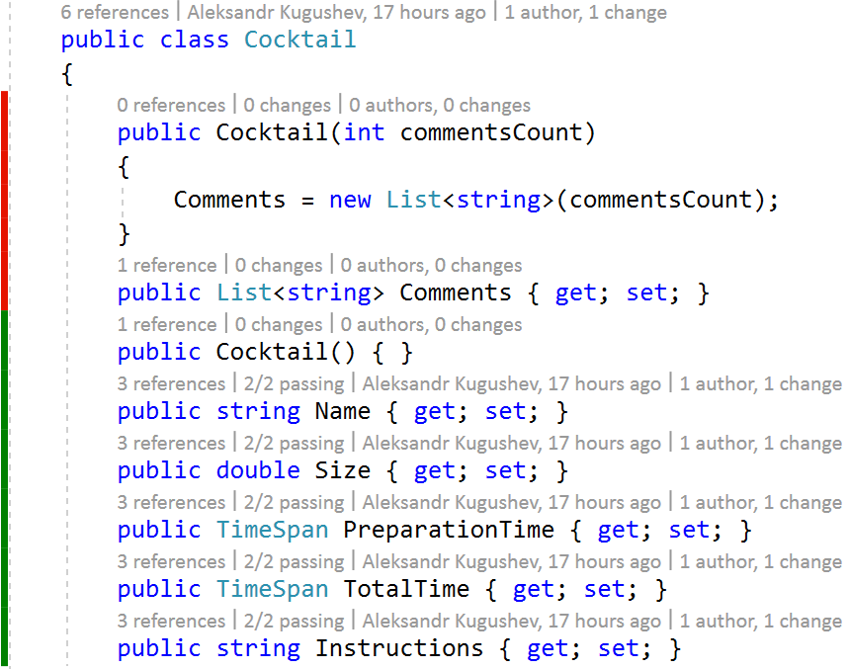
Green/Yellow/Red

Slide 48
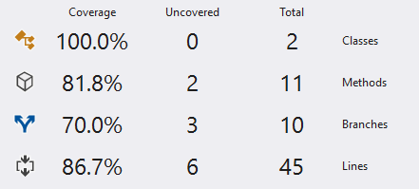
Coverage types
Notes:
Мы привыкли к тому, что говорим одну цифру, когда хвастаемся, на какую выбрать?
АБСОЛЮТНЫЙ или ОТНОСИТЕЛЬНЫЙ COVERAGE

Slide 49
Class vs Method coverage
Class
Method

Slide 50
Class vs Method coverage
Class
Method
Notes:
Классы у нас могут быть DTO

Slide 51
BRANCHes vs lines coverage
Notes:
Branch – if, while, тернарный оператор
Line – Sequence Point, Linq

Slide 52
BRANCHes vs lines coverage
Notes:
Branch – if, while, тернарный оператор
Line – Sequence Point, Linq

Slide 53
Проблемы

Slide 54
План
Code Review
Code Coverage
Mutation Testing
Analyzers

Slide 55
Mutation testing
Что это такое
Как его использовать
Как оно работает

Slide 56
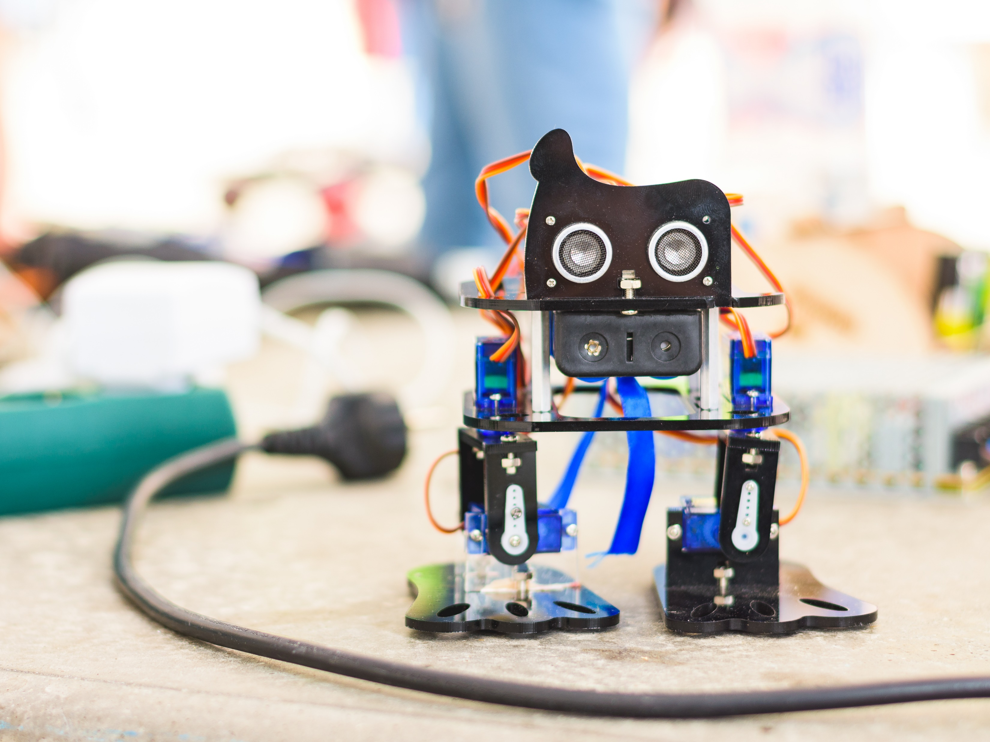
Мутационное тестирование это…
Испортить код
Доставить до прода
Свалить вину
Notes:
Представьте вашего нелюбимого коллегу

Slide 57
Мутационное тестирование это…
это метод тестирования программного обеспечения, который включает небольшие изменения кода программы. Если набор тестов не в состоянии обнаружить такие изменения, то он рассматривается как недостаточный. Эти изменения называются мутациями и основываются на мутирующих операторах, которые или имитируют типичные ошибки программистов (например использование неправильной операции или имени переменной) или требуют создания полезных тестов.

Slide 58
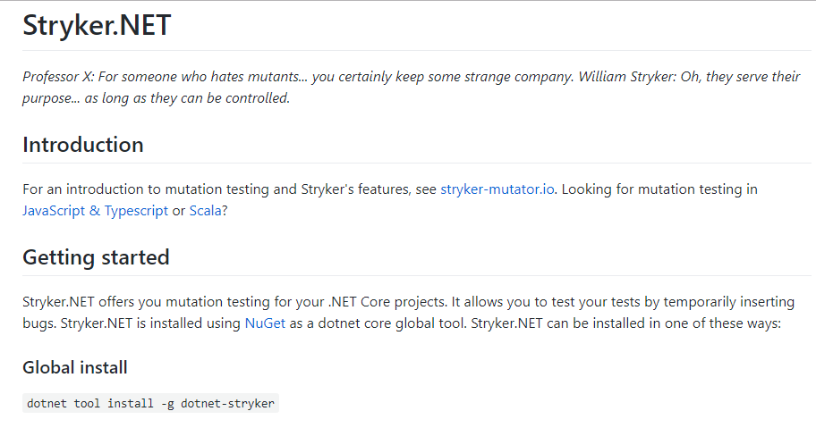
github.com/stryker-mutator/stryker-net

Slide 59
Мутаторы
Arithmetic Operators
Equality Operators
Boolean Literals
Assignment statements
Unary Operators
Update Operators
Checked Statements
Linq Methods
String Literals

Slide 60
Мутаторы
Arithmetic Operators
Equality Operators
Boolean Literals
Assignment statements
Unary Operators
Update Operators
Checked Statements
Linq Methods
String Literals
+ | -
- | +
* | /
/ | *
% | *

Slide 61
Мутаторы
Arithmetic Operators
Equality Operators
Boolean Literals
Assignment statements
Unary Operators
Update Operators
Checked Statements
Linq Methods
String Literals
Original | Mutated
> | <
> | >=
>= | <
>= | >
< | >
< | <=
<= | >
<= | <
== | !=
!= | ==

Slide 62
Мутаторы
Arithmetic Operators
Equality Operators
Boolean Literals
Assignment statements
Unary Operators
Update Operators
Checked Statements
Linq Methods
String Literals
Original | Mutated
true | false
false | true
!

Slide 63
Мутаторы
Arithmetic Operators
Equality Operators
Boolean Literals
Assignment statements
Unary Operators
Update Operators
Checked Statements
Linq Methods
String Literals
Original | Mutated
+= | -=
-= | +=
*= | /=
/= | *=
%= | *=
<<= | >>=
>>= | <<=
&= | `
` | = `

Slide 64
Мутаторы
Arithmetic Operators
Equality Operators
Boolean Literals
Assignment statements
Unary Operators
Update Operators
Checked Statements
Linq Methods
String Literals
Original | Mutated
-variable | +variable
+variable | -variable
~variable | variable

Slide 65
Мутаторы
Arithmetic Operators
Equality Operators
Boolean Literals
Assignment statements
Unary Operators
Update Operators
Checked Statements
Linq Methods
String Literals
Original | Mutated
variable++ | variable--
variable-- | variable++
++variable | --variable
--variable | ++variable

Slide 66
Мутаторы
Arithmetic Operators
Equality Operators
Boolean Literals
Assignment statements
Unary Operators
Update Operators
Checked Statements
Linq Methods
String Literals
Original | Mutated
checked(2 + 4) | 2 + 4

Slide 67
Мутаторы
Arithmetic Operators
Equality Operators
Boolean Literals
Assignment statements
Unary Operators
Update Operators
Checked Statements
Linq Methods
String Literals
Original | Mutated
SingleOrDefault() | FirstOrDefault()
FirstOrDefault() | SingleOrDefault()
First() | Last()
Last() | First()
All() | Any()
Any() | All()
Skip() | Take()
Take() | Skip()
SkipWhile() | TakeWhile()
TakeWhile() | SkipWhile()
Min() | Max()
Max() | Min()
Sum() | Count()
Count() | Sum()

Slide 68
Мутаторы
Arithmetic Operators
Equality Operators
Boolean Literals
Assignment statements
Unary Operators
Update Operators
Checked Statements
Linq Methods
String Literals
Original | Mutated
"foo" | ""
"" | "Stryker was here!"
$"foo {bar}" | $""
@"foo" | @""

Slide 69
Мутаторы
Arithmetic Operators
Equality Operators
Boolean Literals
Assignment statements
Unary Operators
Update Operators
Checked Statements
Linq Methods
String Literals
…
Notes:
На самом деле их очень много!

Slide 70
Проблемы

Slide 71
Решение Проблем

Slide 72
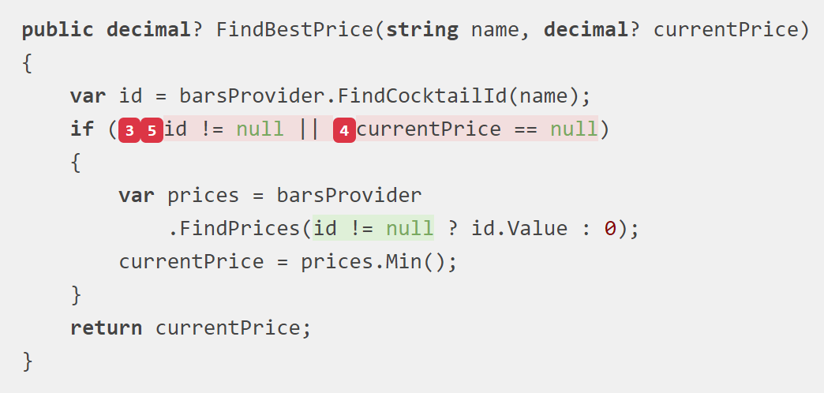
На практике

Slide 73
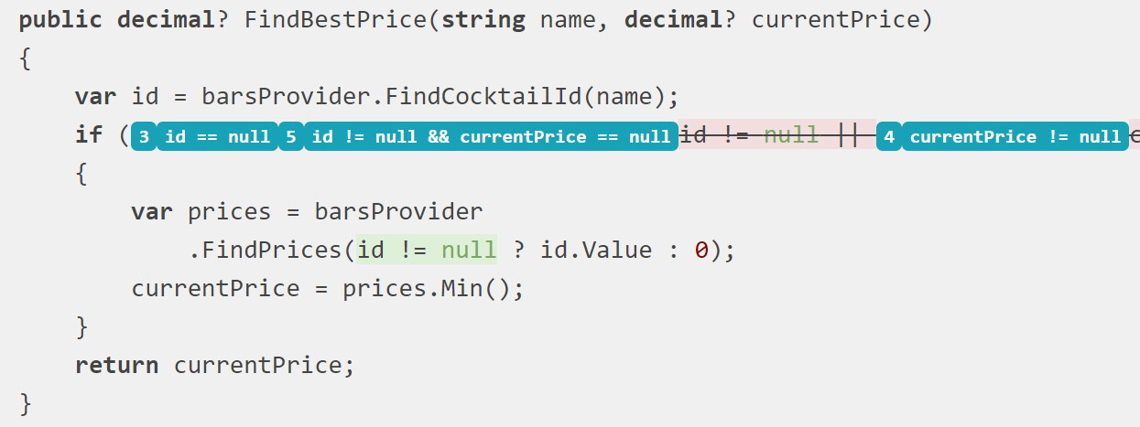
На практике

Slide 74

Как это применять?
Не рассматривайте как Quality Gate
Не встраивайте в CI pipeline
Не рассматривайте мутации как истину в последней инстанции

Slide 75
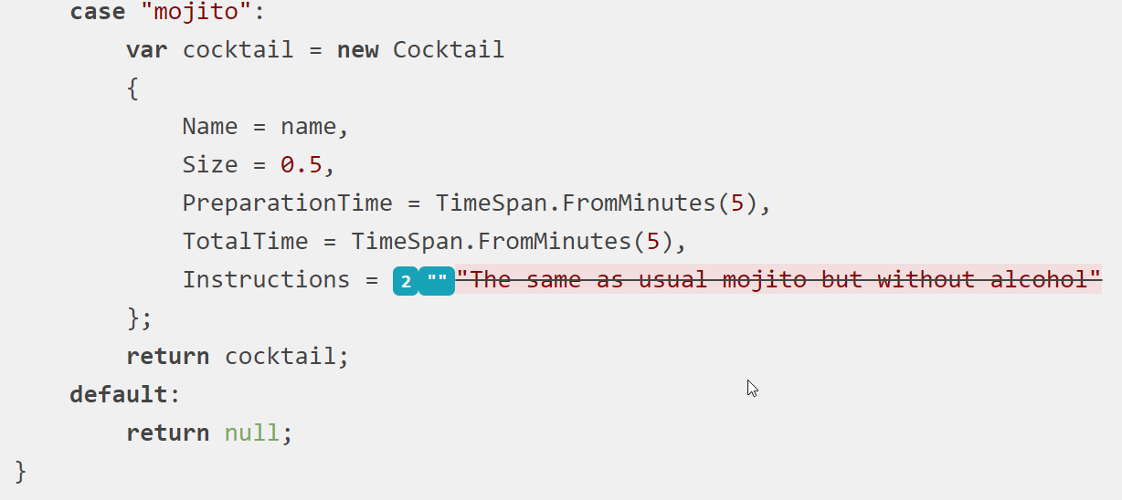
String Mutation

Slide 76
Как это применять?
Не рассматривайте как Quality Gate
Не встраивайте в CI pipeline
Не рассматривайте мутации как истину в последней инстанции
Используйте как личного помощника
Делайте прогоны для самоконтроля

Slide 77
Как оно работает?
Source Code
Roslyn
Built Assembly
Cecil
Notes:
Проблема в модификации IL кода – сложно показать разработчику, что конкретно мутировало

Slide 78
Mix milkshake
Cocktail MixMilkShake(Ingredient milk,
Ingredient iceCream)
{
var blender = new Blender();
blender.Add(milk);
blender.Add(iceCream);
var blended = blender.Blend();
ThrowIfAlcohol(blended);
return
blended.ToCocktail("Milkshake");
}
[Fact]
void MixMilkShake_ReturnsMilkshake()
{
// arrange
var service = new CocktailService(
Substitute.For<IBarsProvider>());
// act
Cocktail result = service.MixMilkShake(
new Ingredient { Amount = 1 },
new Ingredient());
// assert
Assert.Equal("Milkshake", result.Name);
Assert.Equal(1.0, result.Size);
}
Notes:
Лучший способ понять как работает, сделать самому

Slide 79
Mix milkshake
Cocktail MixMilkShake(Ingredient milk,
Ingredient iceCream)
{
var blender = new Blender();
blender.Add(milk);
blender.Add(iceCream);
var blended = blender.Blend();
ThrowIfAlcohol(blended);
return
blended.ToCocktail("Milkshake");
}
[Fact]
void MixMilkShake_ReturnsMilkshake()
{
// arrange
var service = new CocktailService(
Substitute.For<IBarsProvider>());
// act
Cocktail result = service.MixMilkShake(
new Ingredient { Amount = 1 },
new Ingredient());
// assert
Assert.Equal("Milkshake", result.Name);
Assert.Equal(1.0, result.Size);
}

Slide 80
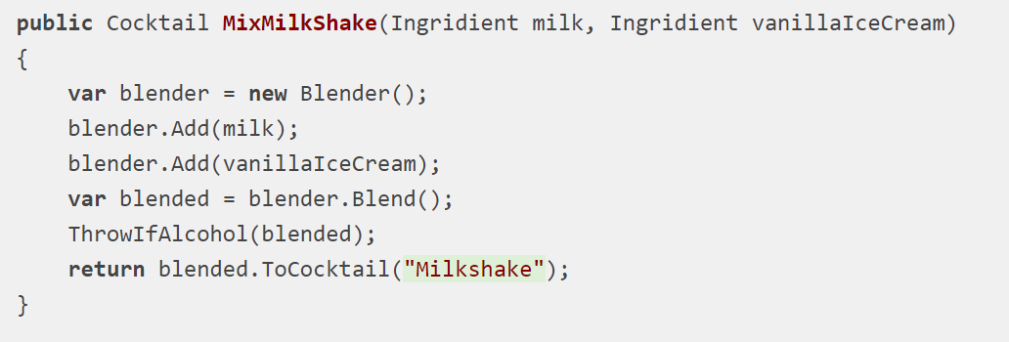
Запустим мутационное тестирование

Slide 81
Как будем мутировать
Cocktail MixMilkShake(Ingredient milk,
Ingredient iceCream)
{
var blender = new Blender();
blender.Add(milk);
blender.Add(iceCream);
var blended = blender.Blend();
ThrowIfAlcohol(blended);
return
blended.ToCocktail("Milkshake");
}
Cocktail MixMilkShake(Ingredient milk,
Ingredient iceCream)
{
var blender = new Blender();
;
;
var blended = blender.Blend();
;
return
blended.ToCocktail("Milkshake");
}
Notes:
Как вы думаете, какой workflow работы stryker?

Slide 82
Как stryker может работать?
Выбрать узел
Скомпилировать
Мутировать узел
Запустить тесты
Cocktail MixMilkShake(Ingredient milk,
Ingredient iceCream)
{
var blender = new Blender();
blender.Add(milk);
blender.Add(iceCream);
var blended = blender.Blend();
ThrowIfAlcohol(blended);
return
blended.ToCocktail("Milkshake");
}
;

Slide 83
Как stryker на самом деле работает
Выбрать все узлы
Скомпилировать
Мутировать всё
Запустить тесты
Cocktail MixMilkShake(Ingredient milk,
Ingredient iceCream)
{
var blender = new Blender();
blender.Add(milk);
blender.Add(iceCream);
var blended = blender.Blend();
ThrowIfAlcohol(blended);
return
blended.ToCocktail("Milkshake");
}

Slide 84
Как stryker на самом деле работает
Выбрать все узлы
Скомпилировать
Мутировать всё
Запустить тесты
Cocktail MixMilkShake(Ingredient milk,
Ingredient iceCream)
{
var blender = new Blender();
if(Environment.GetEnvironmentVariable(
"ActiveMutation")!="1")
blender.Add(milk);
blender.Add(iceCream);
var blended = blender.Blend();
ThrowIfAlcohol(blended);
return
blended.ToCocktail("Milkshake");
}

Slide 85
Как stryker на самом деле работает
Выбрать все узлы
Скомпилировать
Мутировать всё
Запустить тесты
Cocktail MixMilkShake(Ingredient milk,
Ingredient iceCream)
{
var blender = new Blender();
if(Environment.GetEnvironmentVariable(
"ActiveMutation")!="1")
blender.Add(milk);
if(Environment.GetEnvironmentVariable(
"ActiveMutation")!="2")
blender.Add(iceCream);
var blended = blender.Blend();
ThrowIfAlcohol(blended);
return
blended.ToCocktail("Milkshake");

Slide 86
Как stryker на самом деле работает
Выбрать все узлы
Скомпилировать
Мутировать всё
Запустить тесты
Cocktail MixMilkShake(Ingredient milk,
Ingredient iceCream)
{
var blender = new Blender();
if(Environment.GetEnvironmentVariable(
"ActiveMutation")!="1")
blender.Add(milk);
if(Environment.GetEnvironmentVariable(
"ActiveMutation")!="2")
blender.Add(iceCream);
var blended = blender.Blend();
if(Environment.GetEnvironmentVariable(
"ActiveMutation")!="3")
ThrowIfAlcohol(blended);

Slide 87
Как stryker на самом деле работает
Выбрать все узлы
Скомпилировать
Мутировать всё
Запустить тесты*
Cocktail MixMilkShake(Ingredient milk,
Ingredient iceCream)
{
var blender = new Blender();
if(Environment.GetEnvironmentVariable(
"ActiveMutation")!="1")
blender.Add(milk);
if(Environment.GetEnvironmentVariable(
"ActiveMutation")!="2")
blender.Add(iceCream);
var blended = blender.Blend();
if(Environment.GetEnvironmentVariable(
"ActiveMutation")!="3")
ThrowIfAlcohol(blended);

Slide 88
Как мутировать?
Blender.Add(milk);
InvocationExpression
SimpleMemberAccessExpression
blender
ArgumentList
OpenParenToken
IdentifierName
IdentifierName
Add
DotToken
CloseParenToken
Argument
IdentifierName
milk
ExpressionStatement
SemicolonToken
Notes:
Просто мельком сказать про out

Slide 89
Как мутировать?
;
EmptyStatement
SemicolonToken
Notes:
Просто мельком сказать про out

Slide 90
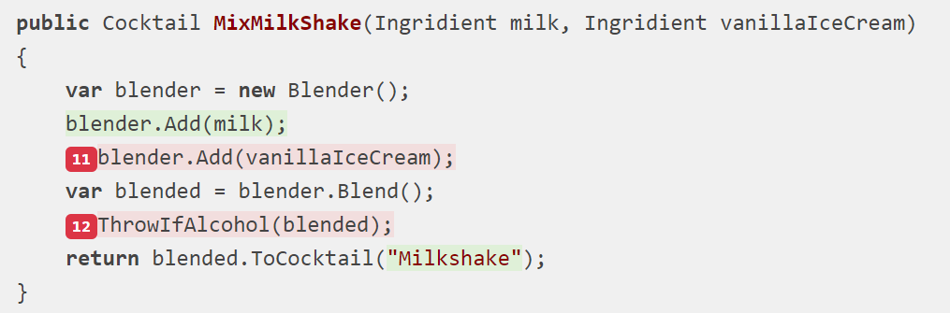
Запустим мутационное тестирование

Slide 91
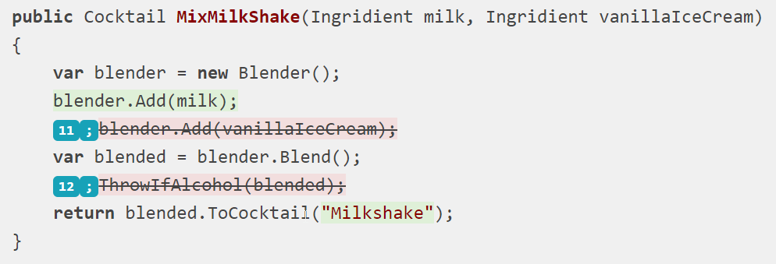
Запустим мутационное тестирование

Slide 92
Заключение
Code Review
Не избегайте ревьюить тесты
Не все code smells одинаково вредны
Analyzers
Используйте анализаторы-компаньоны
Zero Warnings
Code Coverage
Много полезной информации
Не является серебряной пулей
Mutation Testing
Помогает отловить самые вредные ошибки
Много false positive ошибок
Notes:
Используйте все возможности, для проверки ваших тестов

Slide 93
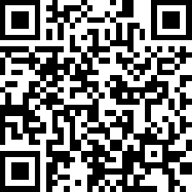
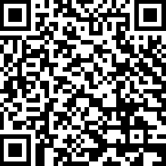
Ресурсы
Спасибо!
Николай Молчанов «Мутационное тестирование в .NET» https://youtu.be/5gCvcUcctuU?list=PLbxr_aGL4q3QtZZnews5g0w23SHN-OJwn
Mutation Testing in .NET: An Experiment https://medium.com/comparethemarket/mutation-testing-in-net-an-experiment-afc0d8ef9a44

